Slide 1
Государственное бюджетное образовательное учреждение средняя
общеобразовательная школа № 297 дошкольного отделения Пушкинского района Санкт-Петербурга
Методическая разработка: игра, как средство экологического развития детей
с ЗПР
Воспитатели первой квалификационной категории:
Левкина Светлана Леонидовна,
Фотеева Татьяна Николаевна
2013 г.

Slide 2
Значение экологических игр
Играя, дошкольники учатся устанавливать существующие в природе взаимосвязи.
Игры позволяют
детям:
увидеть неповторимость как живого организма, так и экосистемы;
осознать невозможность нарушения целостности;
понять, что неразумное вмешательство может повлечь за собой существенные
изменения.
Дошкольное детство – это период, когда закладывается позитивное отношение к природе, к себе, к окружающим людям. Взрослые помогают детям сделать первые шаги в эту неизведанную страну под названием природа. Мы все знаем, что ведущий вид деятельности дошкольников – это ИГРА. Экологические игры предоставляют детям возможность оперировать знаниями, способствуя уточнению, закреплению, обобщению и расширению кругозора.

Slide 3
Развивающее воздействие экологической игры:
Игра дает возможность развивать познавательные способности и речь ребенка, способствует становлению личности, сохранению здоровья;
игра ставит взрослого и ребенка в партнерские отношения;
в игровой комплекс включаются игры на развитие разных анализаторских систем (слух, зрение, осязание,
обоняние и др.);
игра доставляет радость ребенку, поэтому понимание природы и общение с ней, проходящее на фоне игры, будут особенно эффективны;
экологические знания, полученные в игре и вызвавшие эмоциональную реакцию у детей, лучше входят в их самостоятельную игровую деятельность, чем знания, воздействие которых затрагивает
лишь интеллектуальную сторону личности ребенка.

Slide 4
Требования к отбору игр для экологического развития детей:
Однако надо иметь в виду, что далеко не всякая игра является экологической по своим целям и содержанию.
Игры необходимо подбирать с учётом закономерностей развития детей и тех коррекционных задач, которые решаются на данном возрастном этапе.
Игровые действия должны производиться в соответствии с правилами и нормами поведения в природе.
Предпочтение отдаётся тем играм, которые позволяют решать не только задачи экологического образования, но и обеспечивают решение коррекционных задач.
Игра должна давать ребёнку возможность применять на практике уже полученные экологические знания и стимулировать к усвоению новых знаний.
Содержание игры не должно противоречить экологическим знаниям, формируемым в процессе других видов деятельности.
Необходимо прослеживать внутреннюю связь каждой игры с предыдущими и последующими играми. Это позволит прогнозировать, на какой имеющийся опыт ребёнок будет опираться, какой новый шаг произойдёт в его развитии.

Slide 5
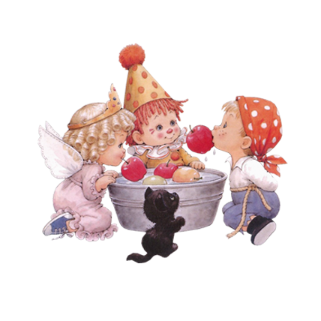
Цель: теоретическое изучение проблемы использования экологических игр как средства формирования экологической культуры и определение эффективного сочетания их с коррекционной работой воспитателя.
Задачи:
1. Изучить и проанализировать психолого-педагогическую литературу по проблеме использования возможностей экологической игры как средства экологического воспитания детей с ЗПР.
2. Изучить личностные особенности детей для составления индивидуально-дифференцированных программ по формированию экологической культуры средствами экологической игры.
3. Изучить особенности экологической воспитанности детей для построения соответствующей работы по экологическому воспитанию детей средствами экологических игр.
4. Определить эффективность работы (системы работы) по применению экологических игр как средства формирования экологической культуры детей с ЗПР.

Slide 6
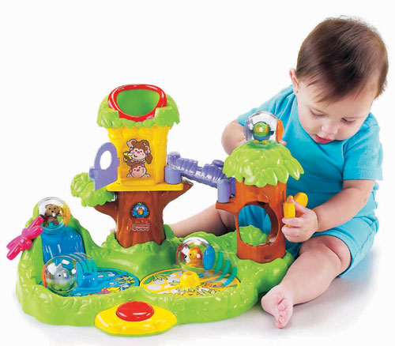
Принципы организации экологической игры
Принцип системности
Принцип деятельности
Принцип гуманизации
Принцип дифференциации
Принцип единства диагностики и развития
Принцип вариативности
Принцип интеграции
Принцип комплексности

Slide 7
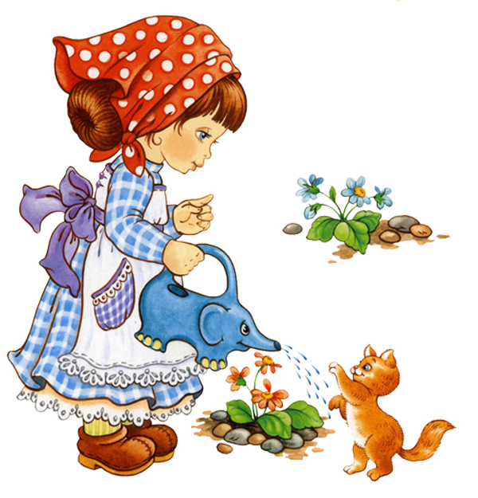
Используемые технологии:
Здоровьесерегающие (психогимнастика и др.)
Информационно – коммуникативные (ИКТ)
Логические блоки Дьенеша
Палочки Кюизенера
Математический планшет
ТРИЗ
Проектная деятельность
Нетрадиционные техники рисования
(игры руками детей)
Мнемотехника

Slide 8
Классификация экологических игр:
1. По специфическим характеристикам
По специфическим характеристикам выделяют творческие игры и игры с правилами.
Они, в свою очередь, делятся на подгруппы:
Творческие игры:
сюжетно-ролевые;
театрализованные;
строительные.
Игры с правилами:
дидактические (игры с предметами, настольно-печатные, словесные игры);
подвижные.

Slide 9
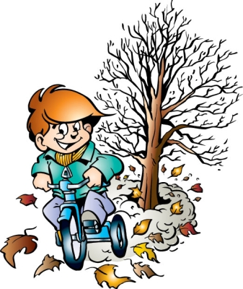
2. По тематическому распределению содержания существует следующая классификация:
игры на тему «Живая природа»;
игры на тему «Неживая природа».
3. По форме организации и мере регламентации выделяют:
самостоятельную игровую деятельность ребёнка;
совместную с педагогом игровую деятельность
4. По направленности действий делятся на:
сенсорно-моторные;
предметные;
игры с перевоплощением (имитационные);
социальные;
соревновательные.

Slide 10
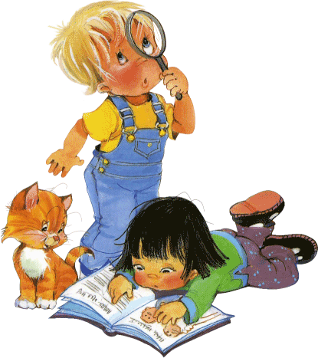
Показатели сформированности экологической культуры ребенка - выпускника ДОУ
наличие интереса, проявляющегося к объектам окружающего мира, условиям жизни людей, растений, животных, умение оценивать их состояние с позиций хорошо - плохо;
желание участвовать в экологически ориентированной деятельности;
эмоциональная реакция при встрече с прекрасным и попытки ребенка передать свои чувства в доступных видах творчества (рассказ, рисунок и т.п.);
выполнение правил поведения на улице, во время прогулок в сад, лес, др.;
готовность оказать помощь нуждающимся в ней людям, животным, растениям;
наличие самоконтроля поведения, поступков с целью охраны и бережного отношения к окружающей среде.

Slide 11
Выводы:
2. Экологические игры помогают ребенку увидеть неповторимость и целостность не только определенного живого организма, но и экосистемы. Осознать невозможность нарушения ее целостности и неповторимости.
1. В результате интеграции всех образовательных областей, а также внедрения современных инновационных технологий у детей повышается уровень мотивации к игровой деятельности экологической направленности.
3. Таким образом, уже в этот период формируются первоосновы экологического мышления, сознания, экологической культуры.
Но только при одном условии - если мы взрослые, сами обладаем экологической культурой: понимаем общие для всех людей проблемы и беспокоимся по их поводу, показываем маленькому человеку прекрасный мир природы, помогаем ребенку наладить взаимоотношения с ним.

